Slide 1
第二十五条 【共同犯罪的概念】共同犯罪是指二人以上共同故意犯罪。
二人以上共同过失犯罪，不以共同犯罪论处;应当负刑事责任的，按照他们所犯的罪分别处罚。
第二十六条 【主犯】组织、领导犯罪集团进行犯罪活动的或者在共同犯罪中起主要作用的，是主犯。
三人以上为共同实施犯罪而组成的较为固定的犯罪组织，是犯罪集团。
对组织、领导犯罪集团的首要分子，按照集团所犯的全部罪行处罚。
对于第三款规定以外的主犯，应当按照其所参与的或者组织、指挥的全部犯罪处罚。
第二十七条 【从犯】在共同犯罪中起次要或者辅助作用的，是从犯。
对于从犯，应当从轻、减轻处罚或者免除处罚。
第二十八条 【胁从犯】对于被胁迫参加犯罪的，应当按照他的犯罪情节减轻处罚或者免除处罚。
第二十九条 【教唆犯】教唆他人犯罪的，应当按照他在共同犯罪中所起的作用处罚。教唆不满十八周岁的人犯罪的，应当从重处罚。
如果被教唆的人没有犯被教唆的罪，对于教唆犯，可以从轻或者减轻处罚。

Slide 2
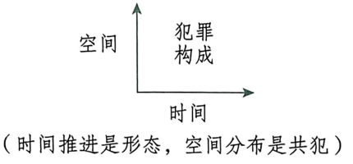
共同犯罪
1.刑法分则规定的犯罪构成通常是单独犯罪的完成状态。例如，第232条规定的故意杀人罪，是指一个行为人（单独）将被害人杀死（完成）的情形。
2.如果犯罪在时间推进上没有完成，这是对犯罪构成的修正，产生了犯罪未完成形态。
3.如果犯罪由二人以上共同实施犯罪，这也是对犯罪构成的修正，产生了共同犯罪问题。例如，甲入户盗窃，乙为其望风。乙没有盗窃罪的实行行为，仅凭犯罪构成理论对乙如何定罪？因此，需要引入共同犯罪理论。

Slide 3
第一节 共同犯罪概述
【小案例】国家工作人员小明上班前告知妻子乐乐：下午小强会来送“感谢费”，乐乐下午在家收到小强送来的 10 万元，晚上小明回到家中，乐乐告知小明小强只送来 5 万元”。小明与乐乐是否构成共同犯罪？ 2 人的受贿数额是多少？（感谢费案）
一、共同犯罪的概念
《刑法》第25条：共同犯罪是指二人以上共同故意犯罪。
二、共同犯罪的构成特征（要件）
（一）主体要件：有两个以上的犯罪主体（合格主体）
共同犯罪人中的任何一人,都必须有具备责任能力、达到责任年龄的一般主体资格。自然人和自然人、自然人和单位、单位和单位之间均可以成立共同犯罪。
例如，甲(16 周岁)与乙( 11 周岁)共谋并一起实施了抢劫行为,二人不属于抢劫罪的共同犯罪。

Slide 4
（二）客观要件：具有共同犯罪的行为
即各共同犯罪人的行为都是指向同一目标,彼此联系、互相配合,结成一个犯罪行为整体。
1.从分工上看，共同犯罪行为包括实行行为和非实行行为。
（1）实行行为：共同实施符合犯罪构成要件的行为；
例如，甲、乙为报复社会共同放火，造成严重后果。甲、乙均实施了放火罪的实行行为，构成放火罪的共同实行犯。
（2）教唆行为：唆使他人实施犯罪的行为；
（3）帮助行为：协助他人实施犯罪的行为；（物理+心理）
例如,甲唆使乙入户盗窃，丙为乙盗窃望风，乙顺利盗窃了 1万元。乙实行了盗窃，由于甲的教唆行为、丙的帮助行为均与乙盗窃的结果之间有心理上或者物理上的因果性，因此可将乙盗窃 1万元的结果归属于甲、丙，故甲、乙、丙构成盗窃罪的共同犯罪，数额都是1万元。

Slide 5
（4）组织行为：组织、领导、策划、指挥共同犯罪的行为。
例如，电信诈骗集团的首要分子甲，组织、策划多名集团成员实施诈骗，甲虽然没有直接实施诈骗，即没有诈骗的实行行为，但其组织行为属于共同犯罪行为整体的一部分，应当认定为共同犯罪。
（5）共谋行为：二人以上为了实施特定的犯罪而进行的谋议、策划的行为。
例如，甲、乙共谋实行抢劫，次日乙因身体不适而未前往，甲按照两人商量的方案实施了抢劫。乙虽然没有实施抢劫罪的实行行为，但是参与了共谋。因此，甲、乙构成抢劫罪的共同犯罪，都属于犯罪既遂。
有共谋行为而未参与犯罪实行的，也可以构成共犯。其中主谋者是主犯，如果是非主谋者又没有参与实行行为，可认定为从犯（心理帮助犯）。

Slide 6
2.从形式上看，共同犯罪行为包括作为和不作为。
（1）共同作为
例如，夫妻二人共谋后持刀杀死胡作非为的儿子，二人均以作为方式构成故意杀人罪的共同犯罪。
（2）共同不作为
例如，夫妻二人合意共同不抚养婴儿，弃置在医院门口，二人均以不作为方式构成遗弃罪的共同犯罪。
（3）作为与不作为
例如,儿子残疾，生活不能自理。丈夫往儿子要喝的牛奶里放入毒药，妻子说：“这是毒药吧，你给他喝呀？”丈夫不说话，妻子叹了口气后就走开了，后来儿子被毒死。丈夫的作为与妻子的不作为构成故意杀人罪的共同犯罪。

Slide 7
（三）主观要件：具有共同犯罪的故意
共同犯罪的故意，是指行为人明知自己和他人的共同的犯罪行为会发生危害社会的结果，并且希望或者放任这种危害结果发生的心理态度。具体包括两层意思：
1.各共同犯罪人对共同犯罪持性质相同的故意心态。
（1）共同故意，可以是直接故意、间接故意。
（2）犯罪故意不完全相同,但是有重合的,在重合范围内成立共同犯罪。
例1，甲教唆乙向丙开枪，谎称枪中无子弹。乙信以为真，丙被打死。乙对自己的行为性质以及可能造成的结果并不明知，主观上没有杀人故意。甲、乙不构成故意杀人罪的共同犯罪。
例2，甲欺骗乙说,丙欠自己100万元,需要控制丙才能要回欠款,并答应事成之后给乙10万元。于是乙将丙非法拘禁起来,甲借机向丙的家属勒索财物。本例中,甲成立绑架罪,乙成立非法拘禁罪,但是二者在非法拘禁罪的范围内具有重合性,二人成立非法拘禁罪的共同犯罪。

Slide 8
2. 各共同犯罪人相互之间有意思联络，对互相协作犯罪亦持故意心态。
（1）“同时犯”、“先后犯”等情况不成立共同犯罪。
（2）不要求所有共同犯罪人之间都必须存在意思联络，组织犯、教唆犯、帮助犯相互间即使没有意思联络，也不影响共同犯罪的成立。
例1，（同时犯）甲、乙互不知情且均与丙有仇，某夜甲、乙恰巧同时从不同方向朝丙开枪，丙死亡。由于甲、乙之间没有意思联络，故甲、乙不构成共同犯罪，对两人只能单独定罪处罚。
例2，（先后犯）甲见临街的商铺忘记锁门，便入内盗窃。甲刚离开，乙也入内盗窃。由于甲、乙之间没有意思联络，故甲、乙不构成共同犯罪，对两人只能单独定罪处罚。
例3，甲教唆丙放火，乙为丙放火提供了汽油，但甲对乙提供的帮助并不知情。本案中，甲与丙、丙与乙之间都存在意思联络，而甲与乙之间没有意思联络，但本案中，三人仍然构成放火罪的共同犯罪。

Slide 9
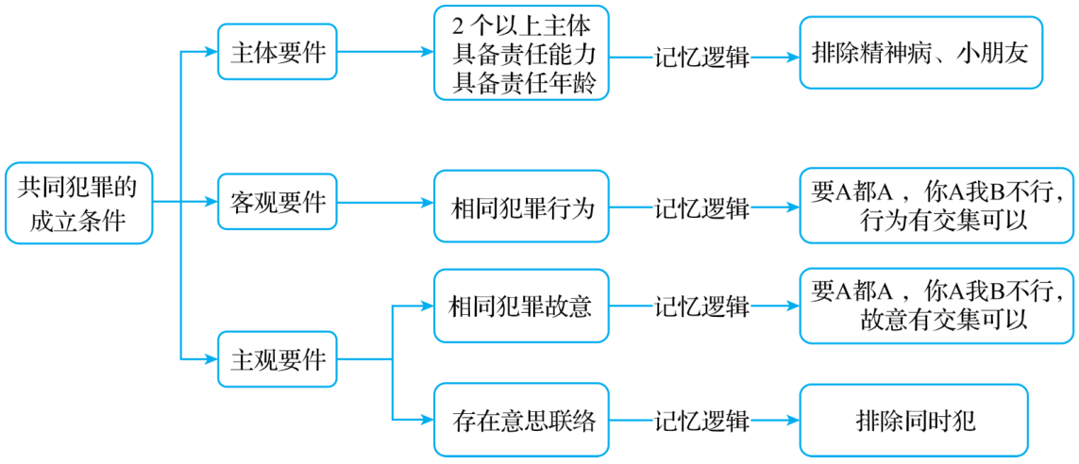

Slide 10
三、共同犯罪的认定
（一）认定标准
共同犯罪中的“共同”到何种程度决定了共同犯罪成立的范围大小，会对案件的处理结果产生重大影响。在此问题上，存在如下不同学说。
1.完全犯罪共同说
二人以上只能就完全相同的犯罪成立共同犯罪，本质上要求行为、故意、罪名完全相同，才成立共同犯罪。
2.部分犯罪共同说
二人以上共同实施了不同的犯罪，但当这些不同的犯罪之间具有重合的性质时，在重合的限度内成立共同犯罪。本质上只要求行为、故意部分相同，即可成立共同犯罪，不要求罪名相同。
3.行为共同说
成立共同犯罪，只要求客观行为相互协作，主观上有意思联络即可（故意、过失均可），不要求触犯的罪名相同。

Slide 11
理论学说 | 客观行为 | 主观要件 | 触犯罪名
完全犯罪共同说 | 完全相同 | 故意的内容完全相同 | 完全相同
部分犯罪共同说 | 部分相同 | 故意的内容部分相同 | 可以是不同罪名
行为共同说 | 部分相同 | 有意思联络即可 | 可以是不同罪名
通说观点采纳的是部分犯罪共同说。二人以上虽然共同实施了不同的犯罪，但当这些不同的犯罪之间具有重合的性质时，则在重合的限度内成立共同犯罪。（人归我，钱归你）
例如，甲以杀人的故意、乙以伤人的故意共同加害于丙时，只在故意伤害罪的范围内成立共同正犯。但由于甲有杀人的故意与行为，对甲应认定为故意杀人罪，乙成立故意伤害（致人死亡）罪，二人在重合的范围内（故意伤害）成立共同犯罪。

Slide 12
（二）不构成共同犯罪的常见情形
1.过失犯罪不构成共同犯罪
二人以上共同过失犯罪的，不以共同犯罪论处，分别追究刑事责任。
甲、乙上山去打猎,躲在一茅屋旁的草丛中,见有动静,以为是兔子,于是一起开枪,不料将在此玩耍的孩子打死。在孩子身上,只有一个弹孔,甲、乙所使用的枪支、弹药型号完全一样,无法区分到底是谁所为。
本例中,甲、乙二人将茅屋旁草丛中的孩子当作兔子开枪打死,属于共同过失行为,但这不是共同犯罪,甲、乙二人的过失行为要分别判断。由于二人的枪支、弹药型号完全一样,无法区分到底是谁的过失行为导致的实害结果,因此根据存疑有利于被告人的原则,甲、乙二人的过失行为与实害结果都没有因果关系,所以二人不构成犯罪。

Slide 13
2.把他人当工具利用的不构成共同犯罪（把人当枪使）
行为人通过支配他人的行为，将他人自由的身体动作当作自己犯罪的工具使用时，成立间接正犯（间接实行犯），此时利用者和被利用者不成立共同犯罪，利用者是间接正犯。
（1）利用无责任能力或未达到责任年龄的人去实行犯罪
（2）利用不知情人的行为实行犯罪
（3）利用者强制他人实行犯罪
例1，甲以糖果诱使年仅6岁的儿童乙进入商店盗窃，事实上，甲完全操控、支配了乙的行为，甲构成盗窃罪的间接正犯，甲、乙不是共同犯罪。
例2，医生甲将有毒针剂谎称治病药物，欺骗护士乙为病人注射，致其死亡，甲构成故意杀人罪的间接正犯，甲、乙不构成共同犯罪。
例3，甲用枪指着乙，要乙去抢丙的财物，乙实施了抢劫行为，甲构成抢劫罪的间接正犯，甲乙不构成共同犯罪。

Slide 14
3.事前无通谋、事后提供帮助的行为不构成共同犯罪
如事后的窝藏、包庇行为，窝赃、销赃行为以及事后帮助他人毁灭证据的行为等，不能成立行为过程中的共同意思，不是共同犯罪。事先通谋、事后实施前述行为的，以共犯论。
（1）事前指着手实行犯罪前，事后指犯罪既遂后；
（2）通常当前一人的犯罪既遂时，其犯罪行为也就结束了，后一人参与进来，不可能成立共同犯罪（例外是继续犯）。
事后参与进来帮助前一人逃避法律责任，构成妨害司法犯罪：第一，针对犯罪人帮助，构成窝藏、包庇罪；第二，针对赃物帮助，构成掩饰、隐瞒犯罪所得罪、犯罪所得收益罪；第三，针对证据帮助，构成帮助毁灭、伪造证据罪。
例如，甲明知乙犯了故意杀人罪而为乙提供隐藏处所。甲在与乙没有通谋的情况下，为犯罪后的乙提供隐藏处所，甲成立窝藏罪，甲不成立乙实施的故意杀人罪的共犯。但如果甲、乙事先通谋，甲在乙杀人后再窝藏乙，2人成立故意杀人罪的共犯。

Slide 15
4.过限行为不构成共同犯罪
过限行为是指在共同犯罪中，有共同犯罪人实施了超出共同犯罪故意范围的行为。过限行为由实施者个人承担责任,其他人不承担共犯责任。如果共同部分和过限部分之间具有重合性,那么重合范围内成立共犯。（结果加重犯）
例1，甲入室盗窃,乙望风。甲盗窃后强奸了女主人丙。甲、乙是盗窃罪的共犯,甲是实行犯,乙是帮助犯。甲是强奸罪的实行犯,乙无须对甲的强奸行为负责。因为盗窃和强奸不存在类型化的因果关系,通常情况下,盗窃行为不会导致强奸行为的出现。
例2，甲和乙共谋对丙实施重伤行为,甲入室实施攻击,乙在门外望风,甲由于遭到激烈反抗,恼羞成怒,将丙打死。本例中,二人共同的部分是故意伤害罪,甲实施了过限的故意杀人行为,二人成立故意伤害罪的共同犯罪,均对丙的死亡负责。乙成立故意伤害致人死亡的结果加重犯,甲成立故意杀人罪既遂。

Slide 16
5.同时犯不构成共同犯罪（同时不同心）
二人以上同时同地侵害同一对象，但彼此缺乏共同犯罪故意的意思联络，不是共犯，各人只对自己的犯罪行为承担刑事责任。
例1，甲、乙二人趁商店失火之机，不谋而合地同时到失火地点窃取商品。这是同时犯，分别定性。
例2，甲发现某商店失火后，便立即叫乙：“现在是趁火打劫的好时机，我们一起去吧！”乙便和甲一起跑到失火地点，窃取了商品后各自回到自己家中，这就是典型的共同犯罪。
6.在共同实行的场合,不存在片面共犯（一厢情愿）
指对他人犯罪暗中相助的情况，因为受到暗中相助的实行犯不知情,所以不能与暗中相助者构成共犯。但是,暗中相助者可按照从犯处理。
例如，某晚，乙发现甲将要侵入丙家盗窃，乙在甲不知情的情况下，主动为甲望风。在望风过程中，乙发现丙回来，于是与丙聊天，拖延丙回住宅的时间，待甲窃取财物从丙家出来后，乙才离开。乙为甲提供暗中帮助，甲并不知晓乙的存在，乙是片面帮助犯，对乙应当以盗窃罪（从犯）论处，甲则单独定盗窃罪。

Slide 17
第二节 共同犯罪的形式
共同犯罪的形式，指二人以上共同犯罪的结构或者共同犯罪人之间的结合或联系形式。
一、任意共同犯罪和必要共同犯罪
根据共同犯罪是否能够以任意形成为标准,共同犯罪可分为“任意共同犯罪”和“必要共同犯罪”两类。
（一）任意共同犯罪
是指一人能够单独实施的犯罪由二人以上共同实施的情形。
例如，故意杀人罪、盗窃罪，既可以由一人实施，也可以由二人以上共同实施。
（二）必要共同犯罪
是指必须由二人以上共同实施的犯罪。
例如，重婚罪、聚众斗殴罪，不可能由一人实施。

Slide 18
必要共犯包括对向犯、聚众性犯罪、集团性犯罪（众多犯）
1、对向犯（对合犯）：以存在二人以上相互对向的行为为要件的犯罪。对向犯包括三种情形：
（1）双方的罪名与法定刑相同，例如，重婚罪。
（2）双方的罪名与法定刑都不同，例如，行贿罪与受贿罪。
（3）只处罚一方的行为（片面的对向犯），例如，贩卖淫秽物品牟利罪，只处罚贩卖者，不处罚购买者。
2.聚众性犯罪：由首要分子组织、策划、指挥众人实施的共同犯罪。
例如，聚众持械劫狱罪、聚众斗殴罪、聚众淫乱罪。（聚众扰乱公共场所秩序、交通秩序罪除外）
3.集团性犯罪：三人以上有组织地实施的共同犯罪。
例如，组织、领导、参加恐怖组织罪，组织、领导、参加黑社会性质组织罪。

Slide 19
二、事前通谋的共同犯罪和事前无通谋的共同犯罪
以共同故意形成的时间为标准，可分为事前通谋的共同犯罪和事前无通谋的共同犯罪。
（一）事前通谋的共同犯罪
是指各共同犯罪人在着手实行犯罪前就已经形成共同故意的共同犯罪。其特征是共同犯罪的故意形成于着手实行之前,是一种有预谋的共同犯罪。
例如，甲乙经过共谋后，一起去丙家实施盗窃。
（二）事前无通谋的共同犯罪
是指各共同犯罪人的共同故意在着手实行过程中形成的共同犯罪。其特征是共同犯罪的故意形成于着手实行犯罪的过程中,是一种临时起意的共同犯罪。
例如，甲实施抢劫行为，在甲杀死被害人强取财物的过程中，知道真相的乙拿手电筒为甲照明，乙成立抢劫罪的帮助犯。

Slide 20
如果各共同犯罪人事前无通谋，那么事中必然要有通谋，否则就没有共同的犯罪故意和犯罪行为，也不能成立共同犯罪。
1.承继（通谋）的时间：只要前行为人的犯罪行为尚未终了，即使其行为已经达到既遂状态，后行为人也可中途加人，成立共同犯罪。
参与时间 | 结论 | 范例
事前共谋临时迟到 | 成立共同犯罪 | 甲乙共谋明晚抢劫丙，甲先到，重伤丙，乙赶到，拿走丙财物。甲乙构成抢劫罪（致人重伤）的共同犯罪
事中参与 | 成立承继共犯 | 甲抢劫丙，重伤丙后，乙才参与，协助拿走丙的财物。甲构成抢劫罪（致人重伤），乙构成甲的抢劫罪的承继共犯，但对重伤不负责
事后参与（事后帮） | 帮助对象是犯罪人，构成窝藏、包庇罪 | 甲抢劫到丙的财物后，乙骑车路过，载甲离去。乙构成窝藏罪
 | 帮助对象是赃物，构成掩饰、隐瞒犯罪所得罪 | 甲抢劫到丙的财物后，乙帮助销赃。乙构成掩饰、隐瞒犯罪所得罪
 | 帮助对象是赃物，构成掩饰、隐瞒犯罪所得罪 | 甲抢劫到丙的财物后，乙帮助销毁抢劫用的工具。乙构成帮助毁灭证据罪

Slide 21
2.承继共犯的刑事责任认定
责任 认定 | 责任认定的原则： 第一步：先行为的结果由先行为人负责，不能归属于后行为人。 第二步：后行为人加入后共同导致的结果，二人都负责（部分实行，全部责任）。 第三步：结果只能由其中一人导致，却查不清是谁导致的，责任由前行为人承担。
 | 案例 | 例1：甲抢劫丙，将丙打倒在地，乙此时参与进来帮甲捡起了财物，丙经抢救无效死亡。事后查明，丙的死亡是甲的暴力造成的。 例2：甲抢劫丙，将丙打倒在地，在甲知情的情形下，乙参与进来踢丙心脏一脚然后捡起财物。事后查明，丙的死亡是乙踢死的。 例3：甲抢劫丙，向丙心脏踢一脚，乙参与进来也向丙心脏踢一脚，后丙死亡。事后无法查明致死一脚是谁踢的
 | 分析 | 例1：甲、乙构成抢劫罪的共同犯罪，甲构成抢劫致人死亡的结果加重犯（对死亡结果负责任），乙只构成普通抢劫罪，对丙的死亡结果不承担刑事责任。因为二者没有因果关系，一个人无须对与自己行为没有因果关系的结果负责。（第一步） 例2：甲、乙构成抢劫罪的共同犯罪，二人均构成抢劫致人死亡的结果加重犯，因为乙加入后就和甲形成了一个整体，这个整体导致了结果的发生，所以甲、乙均需对死亡结果负责任。（第二步） 例3：死亡结果只由甲负责。这是因为，如果查明是甲导致的，甲负责，乙不负责。如果查明是乙导致的，乙负责，甲也要负责。根据案件存疑时应作有利于行为人的判断标准，死亡结果只由前行为人甲负责，不能由后行为人乙负责（因为有可能冤枉乙）。（第三步）

Slide 22
三、简单共同犯罪和复杂共同犯罪
以共同犯罪人有无分工为标准，可分为简单共同犯罪和复杂共同犯罪。
（一）简单共同犯罪
指各共同犯罪人均参与实行某一犯罪构成要件的行为，即每一共同犯罪人都是实行犯的共犯形态，故又称为共同实行犯、共同正犯。
在简单共同犯罪中,行为人都实行了犯罪,所以要根据“部分实行,全部负责”的原则来处理。因为行为人都实施了实行行为，且行为人的实行行为彼此协力，共同形成完整的实行行为（共同犯罪的实行行为），因此行为人应当对自己和其他共犯人的行为及其后果承担责任。（不分你我他，只有我们）
例如，甲、乙共同射杀丙，甲击中丙致其死亡，乙未击中。根据“部分实行，全部负责”原则，乙对该结果也应当承担责任，甲、乙均构成故意杀人罪既遂。

Slide 23
“一个弹孔案”总结
行为模型 | 案情 | 查证 情况 | 结论
故意的 共同正犯 | 甲、乙有意思联络，共同故意，同时向丙开枪，丙死亡 | 事后查明，只有一枪致命，但无法查明致命枪是谁打的 | 由于甲、乙是共同正犯，根据“部分实行、全部负责”，甲、乙对死亡结果都要负责，都构成故意杀人罪既遂
过失的 共同正犯 | 甲、乙有意思联络，共同过失，同时向丙开枪，丙死亡 |  | 根据部分犯罪共同说，甲、乙不构成共同正犯，需单独处理。根据存疑时有利于被告原则，甲、乙都无罪
故意的 同时犯 | 甲、乙没有意思联络，故意杀人，同时向丙开枪，丙死亡 |  | 甲、乙不构成共同正犯，需单独处理。根据存疑时有利于被告原则，甲、乙都构成故意杀人罪未遂，而非既遂
过失的 同时犯 | 甲、乙没有意思联络，各自过失导致子弹飞向丙，丙死亡 |  | 甲、乙不构成共同正犯，需单独处理。根据存疑时有利于被告原则，甲、乙都不构成过失致人死亡罪，都无罪

Slide 24
（二）复杂共同犯罪
指各共同犯罪人在共同犯罪中有所分工，存在着教唆犯、帮助犯和实行犯区别的共犯形态。
在复杂共同犯罪中，由于犯罪人分工的不同，表明其在犯罪中的作用大小的差别，所以对各个犯罪人要按其在共同犯罪中所起作用的大小及社会危害性程度，确定其刑事责任。
例1，（大分工）甲教唆乙抢劫，丙为乙实施抢劫提供了管制刀具。甲是教唆犯、乙是实行犯、丙是帮助犯。由于三人存在分工，故属于复杂共同犯罪。
例2，（小分工）甲、乙共谋杀丙，甲负责持刀砍丙的脖子，乙负责用石头击打丙的头部。甲、乙之间虽然存在分工，但这种分工没有超出共同实行犯的范围，两人均属于实行犯。因此，甲、乙的共犯行为为简单共同犯罪。

Slide 25
四、一般共同犯罪和特殊共同犯罪
以共同犯罪人之间有无组织形式为标准，可分为一般共同犯罪和特殊共同犯罪。
（一）一般共同犯罪
指共同犯罪人之间无特殊组织形式的共同犯罪。犯罪人之间只是为了实施某一具体犯罪而临时纠合在一起，当该种犯罪完成以后，这种共同犯罪形式就不复存在。
（二）特殊共同犯罪
亦称有组织犯罪或犯罪集团，是指三人以上为多次实行某种或几种犯罪而建立起来的犯罪组织。
犯罪集团具有以下特征：
1.人数较多（3人以上），重要成员固定或基本固定；
2.经常纠集一起进行一种或数种严重的刑事犯罪活动；
3.有明显的首要分子；
4.有预谋地实施犯罪活动；
5.不论作案次数多少，对社会造成的危害或危险性都很严重。

Slide 26
第三节 共同犯罪人的分类和刑事责任
一、共犯人的分类
我国刑法采用折中分类法，即以共同犯罪人在共同犯罪中的地位和作用为主，并适当考虑共同犯罪人的分工情况，简言之为，作用为主，兼顾分工。
（一）共犯人的理论分类
1.按分工分类：实行犯、教唆犯、帮助犯
实行犯不可能同时还是教唆犯、帮助犯，反之亦然，因为一个人只能在同一犯罪中扮演一种角色。
例1，甲既教唆他人犯罪，又参与犯罪的实行，实行行为吸收教唆行为，对甲按实行犯论处。
例2，乙既教唆他人犯罪，又帮助该人犯罪，教唆行为吸收帮助行为，对乙按教唆犯论处。

Slide 27
2.按作用分类：主犯、从犯、胁从犯
主犯不可能同时还是从犯、胁从犯，反之亦然。
3.上述两种分类之间存在交叉关系
（1）实行犯根据作用大小，可以是主犯、从犯或胁从犯；
（2）教唆犯根据作用大小，可以是主犯、从犯，特殊情况下也可能是胁从犯；
例如，甲殴打乙，强迫乙与自己共同教唆丙杀人，乙既是教唆犯，也是胁从犯。
（3）帮助犯可以是从犯或胁从犯，而不可能是主犯。
教唆犯、帮助犯统称为狭义共犯（广义的共犯就是指共同犯罪人，包括了所有参与犯罪的人）。实行犯又简称正犯。二者的实质区分标准是：对法益的侵害方式不同。实行犯对法益的侵害是直接性的。教唆犯、帮助犯对法益的侵害是间接性的，需要凭借实行犯才能发挥作用。

Slide 28
（二）共犯人的法定分类
我国刑法以共犯人在共同犯罪中所起的作用为主要标准，同时兼顾其分工，将共同犯罪人分为主犯、从犯、胁从犯和教唆犯四种。
在各共犯人应对共同犯罪的整体行为及其结果负刑事责任的基础上（部分行为，全部责任），再根据各人在共同犯罪中所起的作用，区分出主犯、从犯、胁从犯和教唆犯，分别按照刑法规定的相应处罚原则，予以处罚。
在经济犯罪的共同犯罪中，对主犯，应当按照共同犯罪的总金额处罚；对从犯，应当按照共同犯罪的总金额适用刑罚，在此基础上应当从轻、减轻或者免除处罚。
例如，甲、乙共同盗窃一辆汽车，价值10万元，销赃得款4万元，各分得2万元。甲、乙均构成盗窃罪，犯罪数额均为10万元。假如乙最终只分得2000元，而且在共同犯罪中作用明显较小，是从犯，乙的犯罪金额仍然是10万元，但依法应当从轻、减轻或者
免除处罚。

Slide 29
二、主犯及其刑事责任
主犯，指组织、领导犯罪集团进行犯罪活动的或者在共同犯罪中起主要作用的犯罪分子。
（一）主犯的种类
1.组织、领导犯罪集团进行犯罪活动的首要分子；
2.在犯罪集团或者一般共同犯罪中起主要作用的犯罪分子。其中又可以分为2类：
（1）在犯罪集团中除首要分子外起主要作用的犯罪分子，如犯罪集团中的骨干分子；
（2）在一般共同犯罪中起主要作用的犯罪分子，如一般共同犯罪中起主要作用的实行犯。
例如，组织、领导、参加黑社会性质组织罪属于集团性犯罪，其中“黑老大”为首要分子，必然是主犯。“黑老二”虽然不是首要分子，但属于犯罪集团的骨干成员，也是主犯。

Slide 30
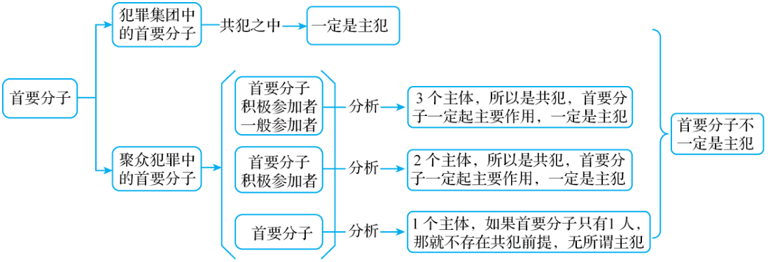
（二）主犯与首要分子的关系
《刑法》第97条：本法所称首要分子，是指在犯罪集团或者聚众犯罪中起组织、策划、指挥作用的犯罪分子。
1.主犯不一定是首要分子，首要分子不一定是主犯，二者是交叉关系。
因为首要分子包括犯罪集团的首要分子和聚众犯罪中的首要分子。犯罪集团的首要分子都是主犯，但是聚众犯罪中的首要分子未必都是主犯。主犯与首要分子的关系如下图所示：

Slide 31
第九十七条 【首要分子的范围】本法所称首要分子，是指在犯罪集团或者聚众犯罪中起组织、策划、指挥作用的犯罪分子。
第二百九十一条 【聚众扰乱公共场所秩序、交通秩序罪】聚众扰乱车站、码头、民用航空站、商场、公园、影剧院、展览会、运动场或者其他公共场所秩序，聚众堵塞交通或者破坏交通秩序，抗拒、阻碍国家治安管理工作人员依法执行职务，情节严重的，对首要分子，处五年以下有期徒刑、拘役或者管制。
第二百九十条 【聚众扰乱社会秩序罪】聚众扰乱社会秩序，情节严重，致使工作、生产、营业和教学、科研、医疗无法进行，造成严重损失的，对首要分子，处三年以上七年以下有期徒刑;对其他积极参加的，处三年以下有期徒刑、拘役、管制或者剥夺政治权利。
第二百九十二条 【聚众斗殴罪】聚众斗殴的，对首要分子和其他积极参加的，处三年以下有期徒刑、拘役或者管制;有下列情形之一的，对首要分子和其他积极参加的，处三年以上十年以下有期徒刑。
第二百九十四条 【组织、领导、参加黑社会性质组织罪】组织、领导黑社会性质的组织的，处七年以上有期徒刑，并处没收财产;积极参加的，处三年以上七年以下有期徒刑，可以并处罚金或者没收财产;其他参加的，处三年以下有期徒刑、拘役、管制或者剥夺政治权利，可以并处罚金。

Slide 32
2.聚众犯罪有3种形态：
（1）全体参与者均可构成犯罪，如聚众持械劫狱罪；
（2）只有聚众者（即首要分子）和积极参与者可构成犯罪，一般参与者不构成犯罪，如聚众斗殴罪；
（3）只有聚众者才构成犯罪，其他参与者不构成犯罪，如聚众扰乱公共场所秩序、交通秩序罪。
第（1）种情形中的首要分子和积极参与者都属于主犯，第（2）种情形中的首要分子也属于主犯，但第（3）种情形中的聚众者是否构成主犯，要具体论定：
①如果聚众犯罪中的聚众者只有一人，这类聚众犯罪不构成共同犯罪，就不存在主犯；
②如果聚众者为二人以上则构成共同犯罪，此时要根据行为人的作用大小认定主犯，当聚众者都起主要作用时，则都是主犯，当聚众者的作用有主次之分时，则起主要作用者为主犯。
例如：甲是聚众扰乱公共场所秩序的首要分子，乙等多人在甲的蛊惑下参与了扰乱行为，甲单独成立聚众扰乱公共场所秩序罪，乙无罪，甲、乙不成立共同犯罪。

Slide 33
（三）主犯的刑事责任
1.对组织、领导犯罪集团的首要分子，按照集团所犯的全部罪行处罚。首要分子不是按“集团全体成员”所犯的全部罪行处罚，首要分子对于集团成员超出集团犯罪计划所实施的罪行，不承担刑事责任。
例1，盗窃集团的首要分子，要求集团成员有机会就盗窃。即使首要分子对其成员某次实施的盗窃行为完全不知，也应承担相应的责任。
例2，盗窃集团的成员在盗窃的过程中强奸了妇女，集团成员的强奸行为完全超出了集团犯罪计划，该行为属于过限行为，首要分子对该强奸行为不承担责任。
2.对于其他主犯，应当按照其所参与的或者组织、指挥的全部犯罪处罚。
例如，黑社会性质组织“天龙会”经营赌场、卖淫场所并贩卖毒品，甲是该组织的首要分子，乙是骨干成员。在甲的授意下，乙专门负责经营赌场。甲是犯罪集团的首要分子，要对黑社会性质组织所犯的开设赌场罪、组织卖淫罪、贩卖毒品罪等全部罪行负责，而乙要对自己参与的开设赌场罪负责。

Slide 34
三、从犯及其刑事责任
从犯，指在共同犯罪中起次要或者辅助作用的犯罪分子。
（一）从犯的种类
1.在共同犯罪中起次要作用的实行犯
例如，甲、乙共同伤害丙，甲徒手击打，乙持菜刀挥砍，事后查明，丙被乙砍成重伤。显然甲在犯罪中起次要作用，是从犯，而乙起到主要作用，是主犯。
2.在共同犯罪中辅助他人实行犯罪的帮助犯
（1）帮助犯的成立条件
①客观上，有帮助行为；
例如，甲欲盗汽车，让乙提供用于盗窃的钥匙，乙故意提供一把无法使用的钥匙。乙的行为没有帮助作用，并不是合格的帮助行为，不构成帮助犯。

Slide 35
②主观上，有帮助故意。
例如，不懂汉语的外国女佣甲，误以为窃贼是搬家公司的职员，协助窃贼将家中的财物抬上货车离去。甲并不知道行为人是窃贼，无帮助盗窃的故意，不成立帮助犯。
成立帮助犯，帮助行为需要具备两个条件：
第一，帮助行为本身具有可能的促进作用，（物理+心理）
第二，这种合格的帮助行为连接到（作用于）正犯的违法行为上。（钥匙案）
（2）帮助行为正犯化
如果刑法分则对特定的帮助行为已经作了专门规定,规定了独立的罪名与法定刑,将帮助行为正犯化,则帮助行为成立独立罪名,不成立帮助犯,应直接依据该特别规定定罪量刑。
例如，协助组织卖淫行为,不再是组织卖淫罪的帮助犯,而是单独构成协助组织卖淫罪。

Slide 36
（3）帮助的方式
①帮助行为包括物理性帮助和心理性帮助
前者如提供凶器、排除障碍；后者如改进作案方针、撑腰打气、呐喊助威。
②帮助行为包括作为方式和不作为方式
例如，公司法务部经理甲与公司客户乙相勾结，欲诈骗公司财物，乙提供有陷阱的合同，甲审查时未作说明。甲便是不作为的帮助犯。
又如，剧场负责人，目睹演员演出淫秽节目，而不制止，就成立不作为的帮助犯。
③帮助行为包括事前帮助和事中帮助，不包括事后帮助
事后帮助，也即他人犯罪既遂后提供帮助，属于窝藏、包庇罪，掩饰、隐瞒犯罪所得罪，不是共同犯罪（帮助犯）。

Slide 37
【补充】中立的帮助行为
例如，出租车司机甲明确得知乘客乙要抢劫前方行人丙，仍将其运到丙的身边。乙下车抢劫了丙。甲的行为是属于民事义务行为，还是已经构成抢劫罪的帮助犯？
判断标准：第一，主观上是否明知对方在犯罪；第二，客观行为给对方犯罪是否起到了实质紧迫的促进作用。基于此，甲构成抢劫罪的帮助犯。
例1，甲每天给乙开设的赌场送盒饭，不构成开设赌场罪的帮助犯，因为没有实质性帮助。
例2，乙在撬门时，累得口干舌燥、两眼昏花、体力不支，难以继续。甲及时递给乙一杯咖啡，使得乙能够继续撬门盗窃，甲构成盗窃罪的帮助犯。
例3，甲到商店买老鼠药，老板乙猜出甲可能用来毒杀妻子，仍予以出售。两天后，甲用老鼠药毒杀了妻子。乙不构成帮助犯，因为没有紧迫性帮助。
例4，乙、丙在五金店门前互殴，店员甲旁观。乙边打边掏钱向甲买一羊角锤。甲递锤时对乙说“你打伤人可与我无关”。乙用该锤将丙打成重伤。甲构成故意伤害罪的帮助犯。
例5，甲出售专门用于窃电的设备，购买者用来窃电。该设备在技术上不具有中立性，而是专用性。甲构成盗窃罪的帮助犯。

Slide 38
（二）从犯与主犯的关系
1.共同犯罪中，可以只有主犯（须有2个主犯），没有从犯。
2.主犯与从犯的区别在于他们的地位、作用不同。
一般相对起主要作用的都是主犯，相对起次要或辅助作用的是从犯。司法实务通常只把作用明显较小的成员认定为从犯。
（三）从犯的刑事责任
对于从犯，应当从轻、减轻处罚或者免除处罚。
刑法没有规定对从犯的处罚必须“比照主犯”，所以对从犯的处罚可以但不是应当轻于主犯。

Slide 39
四、胁从犯及其刑事责任
胁从犯，指被胁迫参加犯罪的犯罪分子，即犯罪人是在他人的暴力强制或者精神威逼之下被迫参加犯罪的。犯罪人虽有一定程度选择的余地，但并非自愿。
（一）胁从犯的认定
1.被胁迫不同于被诱骗：未被胁迫，仅被诱骗而参加犯罪的，不属于胁从犯。
2.被胁迫的程度：行为人受到相对强制，没有完全丧失自由意志；如果行为人受到绝对强制，完全丧失自由意志，可能成立紧急避险或者间接正犯。
例1，甲偷拍乙不雅视频以曝光相威胁，迫使乙为自己入户盗窃望风，乙只得同意。由于乙还有选择的余地，没有完全丧失意志自由，乙是胁从犯。
例2，银行职员乙在被甲持刀逼迫下，将客户存款给甲。乙成立紧急避险，而不是甲抢劫的胁从犯。

Slide 40
3.被胁迫犯罪后仅起到较小作用
被胁迫参加犯罪后，可以实行犯罪，也可以实施教唆、帮助行为，但必须仅起到较小作用，如果起先被胁迫参加犯罪，但后来发生变化，积极主动实施犯罪行为，起到主要作用的，应按主犯论处。
4.胁从犯与从犯的区别
从犯与胁从犯的共同点是都只起到了较小的作用，他们的区别是：从犯是自愿、主动参加犯罪的；而胁从犯是受到暴力、胁迫不自愿参加犯罪的，具有被动性。
三、胁从犯的刑事责任
对于胁从犯，应当按照他的犯罪情节减轻处罚或免除处罚。
胁从犯在共同犯罪中起到的作用越小、受胁迫的程度越高，受到的处罚越轻。
刑法总则中“应当减轻或者免除处罚”的规定有4个：防卫过当、犯罪中止、避险过当、胁从犯。（防、止、避、胁）

Slide 41
五、教唆犯及其刑事责任
教唆犯，即造意犯，指教唆他人实行犯罪的人，以授意、怂恿、劝说、利诱或者其他方法故意唆使他人实行犯罪。（点火）
（一）教唆犯的成立条件
1.主观条件：主观上具有使他人产生犯罪意图和决心的故意，即唆使他人犯罪的故意。
（1）这种故意的内容应是明确具体的，即他知道自己在教唆什么人犯罪和犯什么罪；没有明确的故意内容，不能成立教唆犯；无意引起他人产生犯罪意图的，更不能成立教唆犯。
例如：甲、乙在闲聊中，甲说缺钱花，乙漫不经心地说：“银行多的是钱。”甲几天以后，果然抢劫银行。乙无意中说的话引发了甲的灵感抢劫了银行，但并没有教唆故意，乙不构成教唆犯。（说者无意，听者有心）

Slide 42
（2）教唆时，应认识到他人没有犯罪故意。
①如果行为人认识到他人已经有犯罪故意，为之加油、打气、提供建议等，主观上是帮助故意，而不是教唆故意，成立心理的帮助犯。
例如，乙因妻子丙有外遇而打算杀丙，甲知晓后为乙谋划，后来乙杀害了丙。甲构成故意杀人罪的心理帮助犯。
②如果行为人不知道他人已经有犯罪故意而教唆其犯罪，不影响教唆犯的成立，此时成立教唆未遂。
例如，乙因妻子丙有外遇而打算杀丙，甲对此不知晓，出于其他原因怂恿乙杀丙，后乙杀害了丙。甲构成故意杀人罪的教唆犯，但属于教唆未遂，可以从轻或者减轻处罚。

Slide 43
2.客观条件：在客观上实施了教唆他人犯罪的行为。
（1）教唆的方式：通常表现为怂恿、诱骗、劝说、请求、收买、强迫、威胁等方式。
例1，甲的情人乙劝说甲杀害甲的妻子丙，乙构成故意杀人罪的教唆犯。
例2，甲女以自杀相威胁迫使当法官的丈夫乙男收受贿赂，甲构成受贿罪的教唆犯。
（2）教唆的对象：特定的人，而且必须是有刑事责任能力的人。如果教唆无责任能力的人实施犯罪，不是教唆犯，而是利用无责任能力人犯罪的间接正犯。
例如，甲教唆10周岁的乙对居民区放火，甲是放火罪的间接正犯，而不是教唆犯。

Slide 44
（3）教唆的内容：必须是犯罪行为，而且必须唆使特定的人实施特定的犯罪，让他人实施不特定犯罪的，不成立教唆犯。
例1，甲教唆破产的老板乙自杀，乙跳楼身亡。由于自杀不是犯罪行为，甲不构成故意杀人罪教唆犯。
例2，甲对乙说“你去犯罪吧”，乙实施了抢劫，由于甲唆使的内容不特定，不成立教唆犯。
（4）教唆的效果：通常教唆行为会使他人从无到有产生犯意，至于教唆行为是否实际引起被教唆人的犯罪意图和决心，被教唆人是否实行了被教唆的犯罪，不影响教唆犯的成立。

Slide 45
（二）教唆犯的刑事责任
1.教唆犯的定罪
教唆犯虽然具有独立的犯罪性或可罚性，却不是独立的罪名。对于教唆犯，应当按照所教唆的犯罪确定罪名。如果教唆他人犯盗窃罪，就认定为盗窃罪（教唆），如果教唆他人犯故意杀人罪，就认定为故意杀人罪（教唆）。
2. 教唆犯的处罚
（1）对教唆犯按照其在共同犯罪中所起的作用处罚。
如果教唆行为起主要作用的，按《刑法》第 26 条主犯的规定处罚；仅起到次要作用的，按《刑法》第 27 条从犯的规定处罚。实际上，教唆犯一般起主要作用，一般按主犯处罚，但不排除其所起作用确实较小，而按从犯处罚的可能。

Slide 46
（2）如果被教唆人没有犯被教唆的罪，教唆犯独自构成犯罪，但可以从轻或者减轻处罚。这种情形通常称为“教唆（本身）未遂”。具体包括 4 种情形：
①【直接拒绝】甲教唆乙去杀人,乙拒绝。甲成立故意杀人罪教唆未遂。
②【罪名不同】甲教唆乙去强奸,乙放火。甲成立强奸罪教唆未遂。
③【没去实施】甲教唆乙去盗窃,乙口头答应，后来根本没去。甲成立教唆未遂。
④【已有犯意】乙打算去实施盗窃,甲不知情,甲教唆乙去实施盗窃。甲成立盗窃罪教唆未遂。
【注意】“未遂的教唆”不同于“教唆未遂”：如果被教唆人接受了教唆后，已着手犯罪但未得逞（中止或者未遂），此时教唆犯和实行犯成立共同犯罪，教唆犯应按照《刑法》第23条的犯罪未遂处罚，这种情况称为“未遂的教唆”。

Slide 47
（3）教唆不满 18 周岁的人犯罪的，应当从重处罚。
①教唆已满 16 周岁不满 18 周岁的人犯任何罪，都要从重处罚；
②教唆已满14 周岁不满16 周岁的人犯故意杀人、故意伤害致人重伤或者死亡、强奸、抢劫、贩卖毒品、放火、爆炸、投放危险物质罪，或者教唆已满 12 周岁不满 14 周岁的人，犯故意杀人、故意伤害罪，致人死亡或者以特别残忍手段致人重伤造成严重残疾，情节恶劣，经最高人民检察院核准追诉的，应从重处罚。
③教唆已满 14 周岁不满 16 周岁的人犯上述 8 种犯罪以外的犯罪，以及教唆已满 12周岁不满 14 周岁的人犯故意杀人、故意伤害以外的罪，教唆不满 12 周岁的人犯任何罪，教唆者应当按间接正犯处理，独立承担刑事责任，由于间接正犯比教唆犯更严重，“举轻以明重”，也应对其从重处罚。

Slide 48
（三）教唆行为的正犯化
当刑法分则条文将教唆行为规定为独立犯罪时，不能按照所教唆的罪定罪处罚，应依照分则条文规定的独立罪名定罪处罚。
例1，以暴力、威胁、贿买等方法指使他人作伪证的，不再成立伪证罪教唆犯，直接按照妨害作证罪（正犯即实行犯）定罪处罚。
例2，煽动分裂国家罪是独立罪名（正犯即实行犯），不成立分裂国家罪的教唆犯。
非实时行为正犯化
类型 | 本质 | 实例
预备行为的正犯化 | 预备行为单独成罪 | 准备实施恐怖活动罪
帮助行为正犯化 | 帮助行为单独成罪 | 协助组织卖淫罪
教唆行为正犯化 | 教唆行为单独成罪 | 妨害作证罪

Slide 49
第一百二十条 之一 【帮助恐怖活动罪】资助恐怖活动组织、实施恐怖活动的个人的，或者资助恐怖活动培训的，处五年以下有期徒刑、拘役、管制或者剥夺政治权利，并处罚金;情节严重的，处五年以上有期徒刑，并处罚金或者没收财产。
第一百二十条 之二 【准备实施恐怖活动罪】有下列情形之一的，处五年以下有期徒刑、拘役、管制或者剥夺政治权利，并处罚金;情节严重的，处五年以上有期徒刑，并处罚金或者没收财产：
(一)为实施恐怖活动准备凶器、危险物品或者其他工具的;
(二)组织恐怖活动培训或者积极参加恐怖活动培训的;
(三)为实施恐怖活动与境外恐怖活动组织或者人员联络的;
(四)为实施恐怖活动进行策划或者其他准备的。
有前款行为，同时构成其他犯罪的，依照处罚较重的规定定罪处罚。

Slide 50
（四）教唆犯与传授犯罪方法罪
1.传授犯罪方法罪的成立要求传授犯罪的方法、技术，而教唆犯只要唆使他人产生犯意就够了，不要求传授犯罪的方法、技术。
2.如果就同一犯罪，不仅教唆他人犯罪，而且传授他人犯罪的方法，是想象竞合犯，从一重罪处罚。如果向同一对象教唆A罪而传授B罪的犯罪方法，则应按所教唆的罪与传授犯罪方法罪，实行数罪并罚。
例1，甲不仅教唆乙诈骗，而且传授乙诈骗技术，甲构成诈骗罪的教唆犯与传授犯罪方法罪的想象竞合，从一重罪论处。
例2，甲既教唆乙故意杀人，又传授乙盗窃的方法，应当按故意杀人罪的教唆犯与传授犯罪方法罪，数罪并罚。

Slide 51
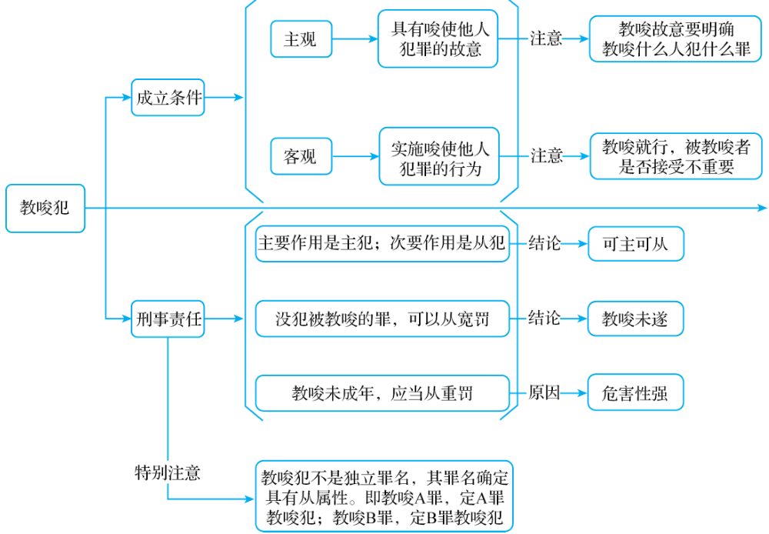

Slide 52
第四节 共同犯罪与犯罪的停止形态
一、共同犯罪与犯罪既遂、犯罪预备、犯罪未遂（外因）
（一）在简单共同犯罪的场合（共同实行犯）
1.一人既遂，全体既遂。全体共犯人承担既遂的罪责。对其他共犯人不需要考虑未完成罪的问题，只是考虑作用大小区分主犯、从犯。
2.如果整个共同犯罪归于未遂的，全体共犯人也都成立未遂。
3.如果全体共犯人一致中止犯罪，自然所有共同犯罪人都成立犯罪中止。

Slide 53
（二）在复杂共同犯罪的场合
在复杂共同犯罪的场合，即除实行犯以外，还有教唆犯或者帮助犯。通常整个共同犯罪的进程“从属于实行犯”的进程。具体而言：
1.如果实行犯实行犯罪既遂的，教唆犯或者帮助犯也就按既遂犯处理。
例如，甲入户盗窃，乙在门外望风。甲窃取了 1 万元构成既遂，乙在门外被人抓获，乙也构成既遂。
2.如果实行犯实行犯罪未遂的，教唆犯或者帮助犯也是未遂犯，适用《刑法》第23条未遂犯的规定处罚。
例如，甲入户盗窃，乙在门外望风。甲在屋内被主人抓获，构成未遂，乙也构成未遂。

Slide 54
3.在犯罪预备的场合，无实行犯：
（1）如果打算实行犯罪的人因为意志以外的原因没有着手的，属于预备犯，其帮助犯也属于预备犯。
例如，甲欲入户盗窃，乙给甲提供钥匙，甲在前往犯罪现场的路上被抓，甲构成盗窃罪的预备犯，帮助犯乙也构成预备犯。
（2）如果打算实行犯罪的人因为意志以外的原因没有着手的，属于预备犯，教唆犯属于何种形态？有以下2种观点：
第1种观点认为，教唆人从属于被教唆人，教唆人成立预备犯。按照《刑法》第22条预备犯的规定承担罪责。（通说观点）
第2种观点认为，应当按照教唆本身未遂的情况，按照《刑法》第29条教唆未遂的规定承担罪责，依法可以从轻或者减轻处罚。
例如，乙教唆甲入户盗窃，甲准备翻墙时被抓。打算实行犯罪的甲构成犯罪预备，对教唆犯乙而言，观点一认为构成犯罪预备，观点二认为构成教唆（本身）未遂。

Slide 55
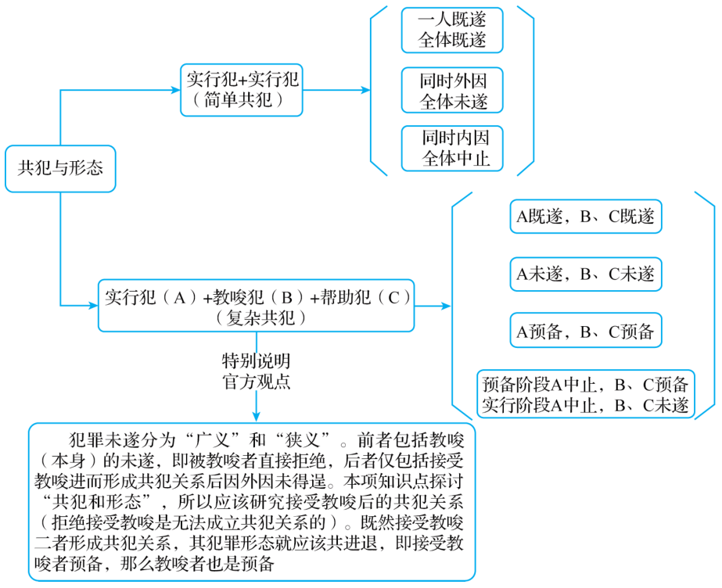

Slide 56
二、共同犯罪与犯罪中止（内因）
在共同犯罪中，要成立犯罪中止，必须具备下列条件：
（一）中止必须具备有效性。
共同犯罪中的部分共犯人退出或放弃犯罪的，可以成立中止。但除必须具备犯罪中止的一般要件外，还必须具备“有效性”，即有效地阻止共同犯罪结果发生或者有效地消除自己先前参与行为对共同犯罪的作用。
1.如果是共同实行犯，除放弃继续实行犯罪外，还必须有效地阻止其他实行犯犯罪、有效地阻止犯罪结果发生；
例如，甲、乙谎称绑架丙，要求丙的家人次日交付巨额赎金。在取得财物前，甲自动放弃敲诈行为并将真相告知丙的家人，乙因此也未能取得财物。甲在实行犯罪中，自动放弃犯罪，有效地防止他人财产损失结果发生（共同犯罪结果），构成犯罪中止。但是，这对于乙而言，属于因意志以外的原因而未得逞，故乙构成敲诈勒索罪未遂。

Slide 57
2.如果是教唆犯、帮助犯，除放弃继续教唆、帮助外，还必须有效地消除自己的教唆、帮助作用。
例如，甲入户盗窃，邀约乙为其盗窃望风，乙同意并为甲望风。但在甲入户后，乙悄悄溜走了，甲并不知情，且盗窃既遂。本案中，由于甲一直以为乙在为自己盗窃望风，所以即使乙离开现场，其行为依然使甲心安理得，所以甲的盗窃既遂和乙的行为之间仍旧存在心理上的因果关系，乙成立盗窃罪既遂。
3.如果实行犯自动中止犯罪，构成犯罪中止，其教唆犯或帮助犯成立犯罪未遂。
例1，甲教唆乙放火，丙为乙提供了汽油。乙在点燃干柴尚未引燃建筑物时，因担心被处罚又将火扑灭。乙构成放火罪中止，甲、丙均成立犯罪未遂。
例2，甲教唆乙抢劫，丙为乙提供砍刀。乙在抢劫时因被害人哀求而主动放弃，乙构成抢劫罪中止，甲、丙均成立犯罪未遂。

Slide 58
（二）中止的效力仅及于本人，不及于其他共犯人。
部分共同犯罪人自动放弃犯罪且具备有效性的，单独成立犯罪中止，但是其中止的效力不及于其他共同犯罪人。
例1，甲、乙共谋杀丙。甲弄来一包砒霜交给乙，由乙伺机下毒，乙因愧疚没有投毒。乙成立预备阶段的犯罪中止，其效力不及于甲，甲成立犯罪预备。
例2，甲、乙在杀害丙时，甲顿生悔悟，将乙击昏，放丙离去。甲单独成立犯罪中止（未实行终了的中止），其效力不及于乙，乙属于意志以外原因未得逞，乙成立犯罪未遂。
（三）缺乏有效性不能单独成立中止。
在共同犯罪中，共同犯罪人消极退出犯罪或自动放弃犯罪、阻止共同犯罪结果未奏效的，不能单独成立犯罪中止。
例如，甲明知乙意图杀人，仍为其提供毒药。第二天，甲后悔，向乙索回毒药，遭乙拒绝，乙于当晚投毒杀人得逞。乙是犯罪既遂，甲也是犯罪既遂。

Slide 59
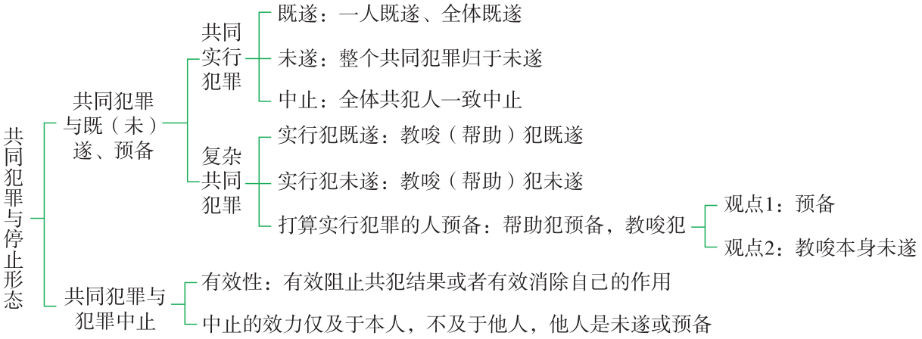

Slide 61
案例1：甲、乙二人实施了如下行为，导致被害人的死亡。
问（1）：如果甲、乙二人“心连心”“手拉手”，共同对丙实施枪击行为，导致丙死亡。但丙身上只有一颗子弹，无法查清是甲、乙中谁的枪中射出的。如何处理？
问（2）：如果甲、乙互不知情，从不同的地方朝丙开枪，欲杀死丙。丙中弹身亡，身上只有一颗子弹，无法查清究竞是谁的子弹打中了丙。如何处理？
问（3）：甲、乙二人在马路边玩开枪打啤酒瓶的游戏。不料，击中了路人丙，丙中一弹身亡。无法查明是甲、乙谁的枪中射出的子弹。如何处理？

Slide 62
案例1：甲、乙二人实施了如下行为，导致被害人的死亡。
问（1）：如果甲、乙二人“心连心”“手拉手”，共同对丙实施枪击行为，导致丙死亡。但丙身上只有一颗子弹，无法查清是甲、乙中谁的枪中射出的。如何处理？
答：甲、乙是共同犯罪，需要对“共同”而非仅自己的行为负责，甲、乙均成立故意杀人罪既遂。
问（2）：如果甲、乙互不知情，从不同的地方朝丙开枪，欲杀死丙。丙中弹身亡，身上只有一颗子弹，无法查清究竞是谁的子弹打中了丙。如何处理？
答：甲、乙二人同时不同心，不是共同犯罪。每个人只需要仅对自己的行为负责，不需要对共同的行为负责。甲的行为本身是否打中了被害人还不确定，甲的行为与丙的死亡结果之间的因果关系还不能被证实，甲仅成立未遂。同理，乙也成立未遂。
问（3）：甲、乙二人在马路边玩开枪打啤酒瓶的游戏。不料，击中了路人丙，丙中一弹身亡。无法查明是甲、乙谁的枪中射出的子弹。如何处理？
答：甲、乙无罪。甲、乙没有杀人的故意，仅有过失（在路边玩危险游戏），不成立共同犯罪。甲仅对自己的行为承担责任，过失犯罪必须造成结果才能定罪，甲的过失行为与丙的死亡结果之间的关系不能被证实，故甲无罪。

Slide 63
案例2：甲欲前往蒋某家实施抢劫行为，甲向乙借得一把万能钥匙，并表明了自己要用该钥匙前往蒋某家盗窃。乙欣然同意，将万能钥匙借给甲。
问（1）：甲到达蒋某家门口，发现该钥匙根本不管用，心中大骂乙。甲用其他方法撬开了蒋某家的房门，取走了蒋某家中的财物。甲、乙的行为是否成立共犯？
问（2）：接上问。甲的盗窃既遂（获取财物这一结果）与乙提供钥匙之间是否存在刑法上的因果关系？乙的行为应如何认定？
问（3）：如果甲进入蒋某家之后，发现蒋某家的房门是打开的，根本就没有用钥匙，进入蒋某家中之后，甲取走了该财物。乙的行为如何认定？
问（4）：如果乙提供钥匙给甲之后，乙仍然在楼下望风。甲在盗窃时，发现乙提供的钥匙不管用，遂用其他方法撬开了蒋某家的房门，取走了蒋某家中的财物。而就在甲进入蒋某家之时，在楼下望风的乙早已离开现场。甲盗窃财物下楼时，才发现乙不在楼下。乙的行为应如何认定？

Slide 64
案例2：甲欲前往蒋某家实施抢劫行为，甲向乙借得一把万能钥匙，并表明了自己要用该钥匙前往蒋某家盗窃。乙欣然同意，将万能钥匙借给甲。
问（1）：甲到达蒋某家门口，发现该钥匙根本不管用，心中大骂乙。甲用其他方法撬开了蒋某家的房门，取走了蒋某家中的财物。甲、乙的行为是否成立共犯？
答：成立共犯。共同犯罪不要求完全共同（曾经拥有），至少，甲前往蒋某家的路上，乙提供的钥匙起到了心理上的作用。故，二者成立盗窃罪的共犯。
问（2）：接上问。甲的盗窃既遂（获取财物这一结果）与乙提供钥匙之间是否存在刑法上的因果关系？乙的行为应如何认定？
答：没有刑法上的因果关系，该钥匙在犯罪的后阶段没有起到作用。乙的行为应成立盗窃罪的未遂。
问（3）：如果甲进入蒋某家之后，发现蒋某家的房门是打开的，根本就没有用钥匙，进入蒋某家中之后，甲取走了该财物。乙的行为如何认定？
答：乙的行为成立盗窃罪既遂。乙提供的钥匙，至少与甲获取财物这一结果之间有心理上的影响力。
问（4）：如果乙提供钥匙给甲之后，乙仍然在楼下望风。甲在盗窃时，发现乙提供的钥匙不管用，遂用其他方法撬开了蒋某家的房门，取走了蒋某家中的财物。而就在甲进入蒋某家之时，在楼下望风的乙早已离开现场。甲盗窃财物下楼时，才发现乙不在楼下。乙的行为应如何认定？
答：乙的行为成立盗窃罪既遂。乙的钥匙后续没有起到作用，但乙在楼下望风行为对甲的盗窃行为有心理上的帮助作用，即便乙离开，但甲并不知道，心理上对乙还有依靠、期待。

